Slide 1
Projektfaser
Decerno:s projektfaser inom Data Science / Artificiell Intelligens

Slide 2



Steg 1 - förstudie (60h)
Case 1
Presentation av företaget och dess verksamhet
Få förståelse för kundens arbetsprocess
Identifiera 1 – 3 case för utvärdering
Case 2
Case 3

Slide 3


Steg 1 - förstudie (60h)
Case 1
Var finns tillgänglig data? Vilken kvalitet på datat?
Vilket case har bäst förutsät- tningar, tillgänglig data med god kvalitet
Dokumentation och förslag på genomförande
Case 2
Case 3

Slide 4



Steg 2 - utförande (200h)
Case 1
Lagring av data
Access till data
Lagringskapacitet
Förbered dataset till datamodell
AI-modell:
Utveckling
Verifiering
Träning
Prediktion
Case 2
Case 3

Slide 5




Steg 3 - Implementation
Dockerlösning
Support / Underhåll
AI-modell
Hur vill vi implementera / presentera AI-modellens resultat?
Webbgränssnitt
BI-verktyg

Slide 6
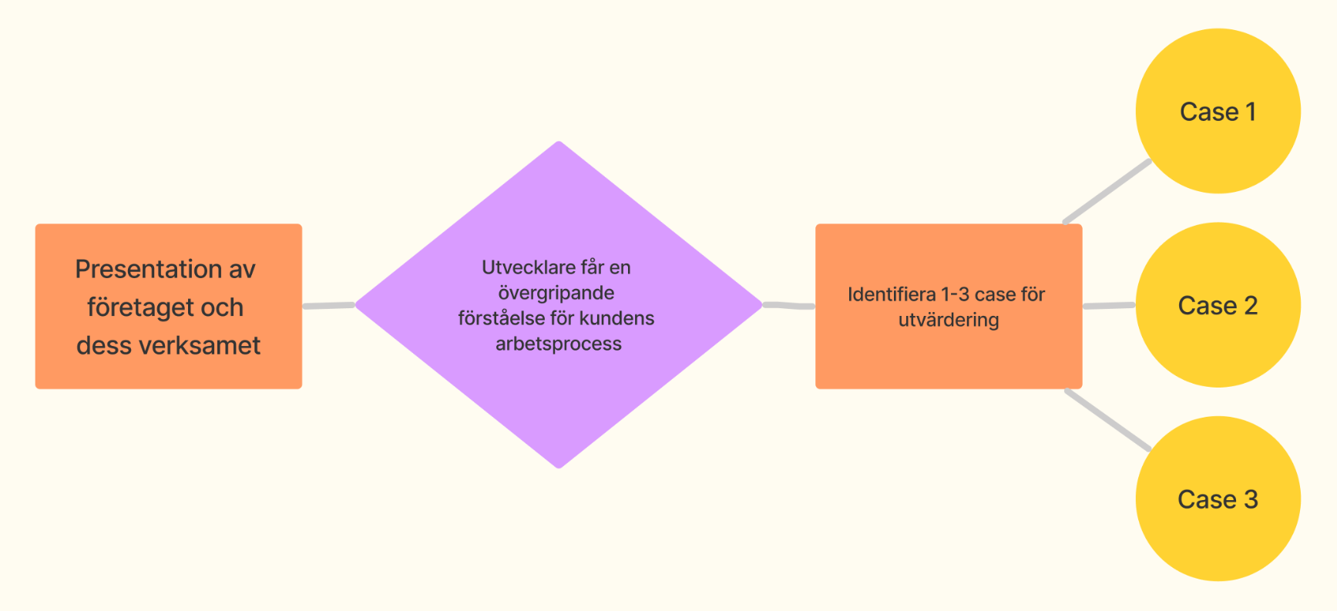
Steg 1 - förstudie (60h)

Slide 7
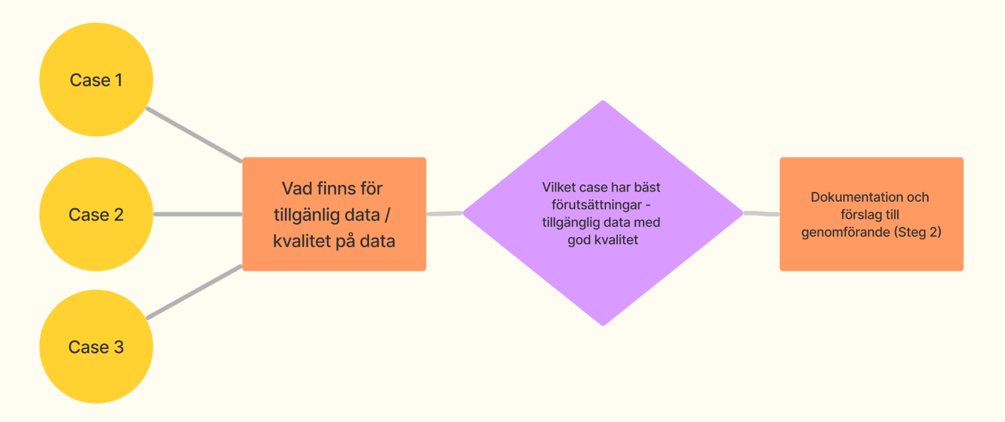
Steg 1 - förstudie (60h)

Slide 8
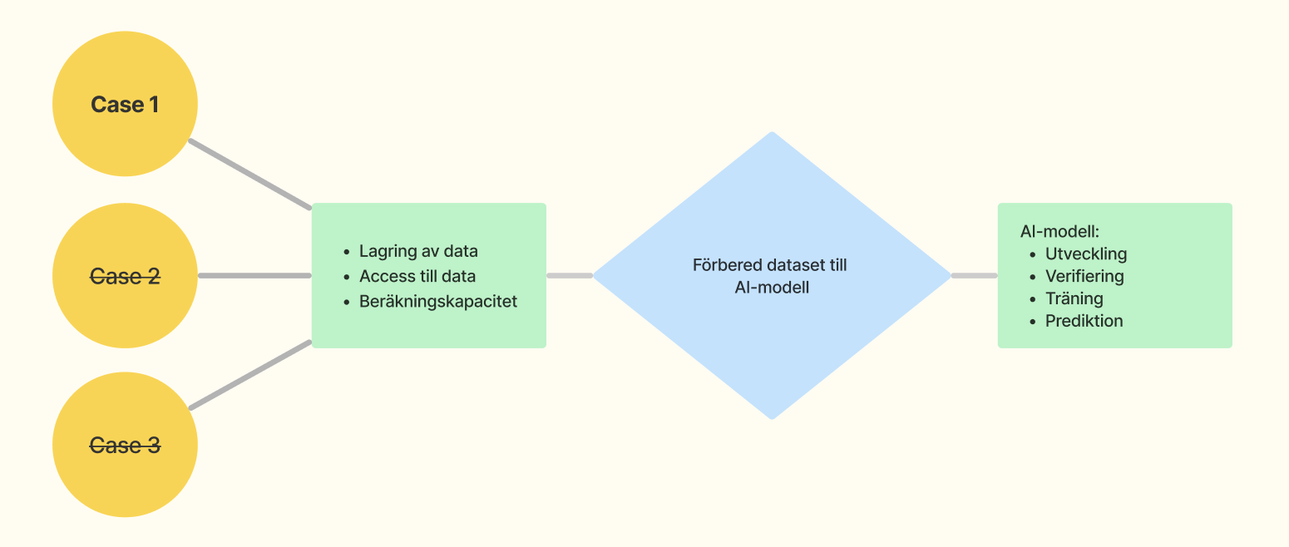
Steg 2 - utförande (200h)

Slide 9
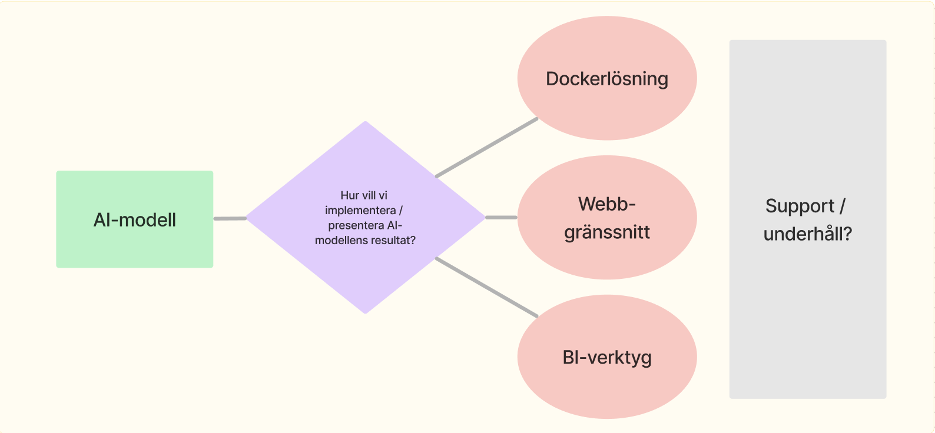
Steg 3 - implementation

